Slide 1

2020/03
注意：各个模块的内容排版可以根据自己的个人习惯进行排版，不需要完全按照模板，但需要包含模板中的基础信息
申报XX通道XX子方向Tx-x
姓名-部门
原职级：TX-X/未定级
注意：PPT讲解不超过20分钟，请控制PPT页数及内容，注意讲解速度

Slide 2
01
个人经历简介
XX年XX月-XX年XX月
XX年XX月- XX年XX月
XX年XX月-XX年XX月
XX年XX月至今
公司：……
负责工作：……
公司：……
负责工作：……
公司：……
负责工作：……
公司：YY
负责工作：……

Slide 3
02
过往项目介绍
注：适当增加过往项目的核心数据展示。例如游戏日活、营收等
背景：
问题：
解决方案：（包括但不限于技术规划/框架/选型/路径等，可新增页面展示）
结果：

Slide 4
02
过往项目介绍
注：适当增加过往项目的核心数据展示。例如游戏日活、营收等
背景：
问题：
解决方案：（包括但不限于技术规划/框架/选型/路径等，可新增页面展示）
结果：

Slide 5
03
个人季度OKR及完成情况
季度 | O | KR | 绩效
2020Q1 | 完成一款重度游戏的H5新框架战斗Demo 规范统一前端技术规范、框架和项目开发流程。关注开发进度与跨部门协作效率 | 基于H5新框架，开发《不休的僵尸》新版本战斗Demo。并以此为H5新框架模板，供其它H5新项目参考 前端技术代码规范统一，H5新框架初步建立。推动跨部门沟通和协作效率，解决开发流程卡点 | 例：A，如有需填写
2019Q4 | 参与1款小游戏的研发并顺利上线 搭建1款重度游戏的战斗框架，制作Demo，并攻克技术难点。 | 小游戏《射击大师》顺利上线，实现2D美术资源模拟3D空间的效果。 重度游戏的战斗框架搭建完成，能满足策划的各种战斗需求，并有较好的可扩展性。 | A

Slide 6

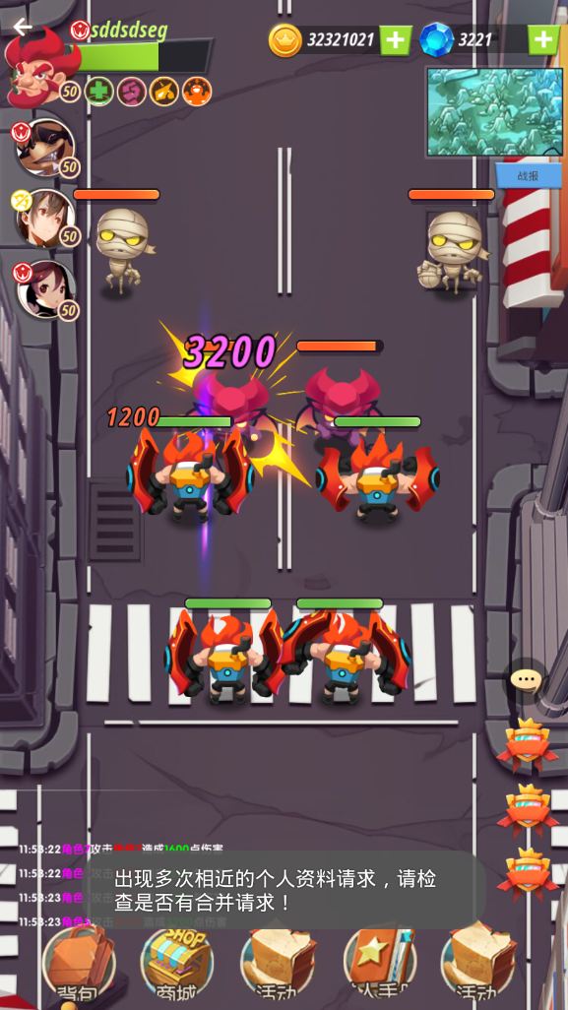
04
重点项目介绍：《不休的僵尸》
背景：
Hago平台月活3300万。游戏众多，但大多是休闲小游戏，缺少长线高付费的重度游戏
希望依托Hago平台，开发一款重度游戏。
参考《不休的乌拉拉》、《剑与远征》等当前游戏爆款，开发多玩家组队的多角色挂机手游。
我主要负责前后端战斗部分的开发
预计今年Q2上线

Slide 7
04
重点项目介绍：《不休的僵尸》
问题1：多人多角色联网战斗较为复杂，如何组织代码？
解决方案：
战斗模块间降低耦合，使用事件驱动。
服务器发送战斗录像，同组多玩家客户端做相同的战斗表现。
逻辑层
表现层
BattleSkill
Server
BattleSkill
Client
BattleAvatar
Server
BattleEngine
BattleRender
BattleScene
BattleAvatar
Client
BattleBuff
Server
PVE
BattleEngine
事件驱动
BattleBuff
Client
PVP
BattleEngine

Slide 8
04
重点项目介绍：《不休的僵尸》
问题2：服务器下发的战斗录像数据过大？
解决方案：
实现本地、远程2种战斗方式。大部分普通战斗只本地跑，少数重要战斗服务器跑
远程战斗录像，做压缩后再发送；或转为原生protobuf协议包再发送
本地战斗，实现类似帧同步的一致性框架，同组玩家看到的战斗过程一致
逻辑层
表现层
战斗一致性
BattleEngine
Local
BattleRender
定点数
客户端运行
战斗对比
BattleScene
有序表
BattleEngine
Remote
BattleRender
战斗录像
伪随机数
服务端运行

Slide 9
04
重点项目介绍：《不休的僵尸》
问题3：游戏客户端（TypeScript）与服务端（Golang）编程语言不同，双端重复开发战斗逻辑代码效率低，如何解决？
解决方案：搭建双端可运行的战斗脚本框架。具体步骤：
在客户端环境，使用TypeScript开发和调试战斗。战斗逻辑层与表现层严格分离
将战斗逻辑层的TypeScript代码用tsc转为JavaScript代码，再使用webpack打包为battle.js文件
将该js文件上传服务器。服务器Golang嵌入JavaScript引擎（otto、V8），可调用运行js战斗脚本，再将战斗录像数据发送给客户端表现。
客户端
服务端
BattleAvatar
Server
BattleAvatar
Server
BattleEngine
BattleRender
BattleEngine
BattleSkill
Server
BattleBuff
Server
BattleSkill
Server
BattleBuff
Server

Slide 10
04
重点项目介绍：《不休的僵尸》
其它问题：
连续多场战斗无loading，如何避免卡顿？
技能开发量大，如何复用代码？
断线、切后台，如何实现战斗跳转功能？
作为H5新框架模板项目，如何提升各模块（例如登录、聊天等）的通用性，以便于其它项目使用？
解决方案：
使用资源预加载和对象池。关卡间重用对象池元素，在获胜判断时预加载下场差异的资源。
将战斗技能分类实现，并给出技能流程模板，策划通过配置实现新英雄技能
战斗逻辑层与表现层分离，战斗跳转到指定时间点，再做状态同步
基于MVC架构组织周边游戏系统。每个项目的View区别较大，但可复用Controller和Model

Slide 11
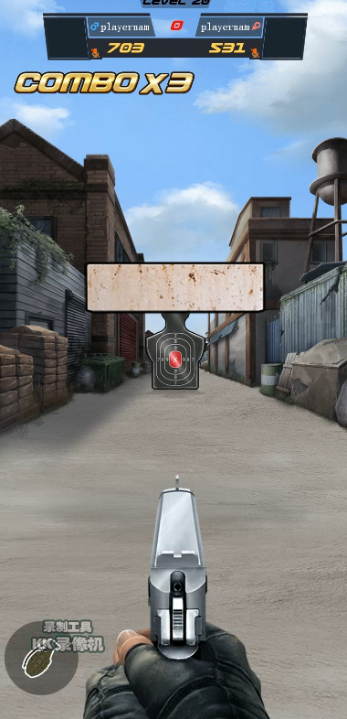
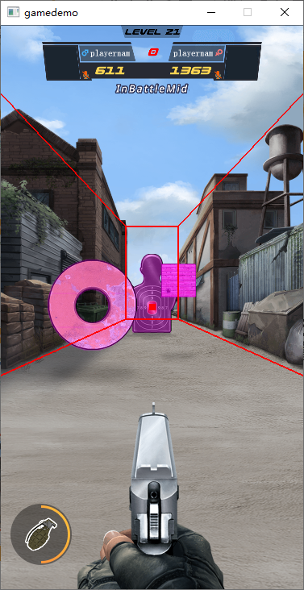
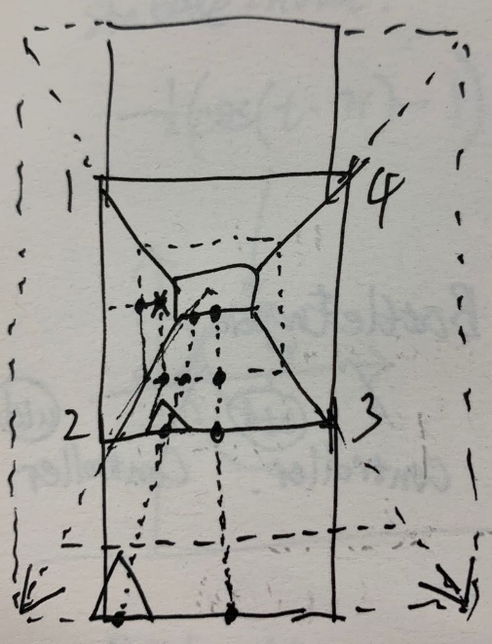
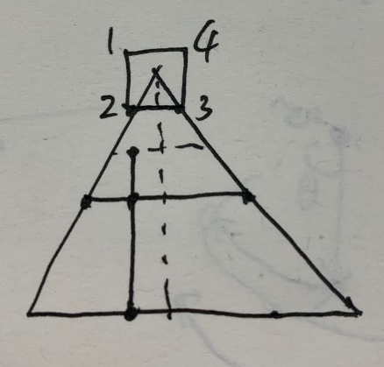
04
项目介绍：《射击大师》
背景：工作室擅长2D开发，尝试做3D效果的游戏
问题：如何使用2D美术资源实现3D空间运动效果？
解决方案：根据单点透视的空间关系，基于三角形相似关系，计算2D屏幕上不同位置对应的3D空间位置和缩放比例

Slide 12
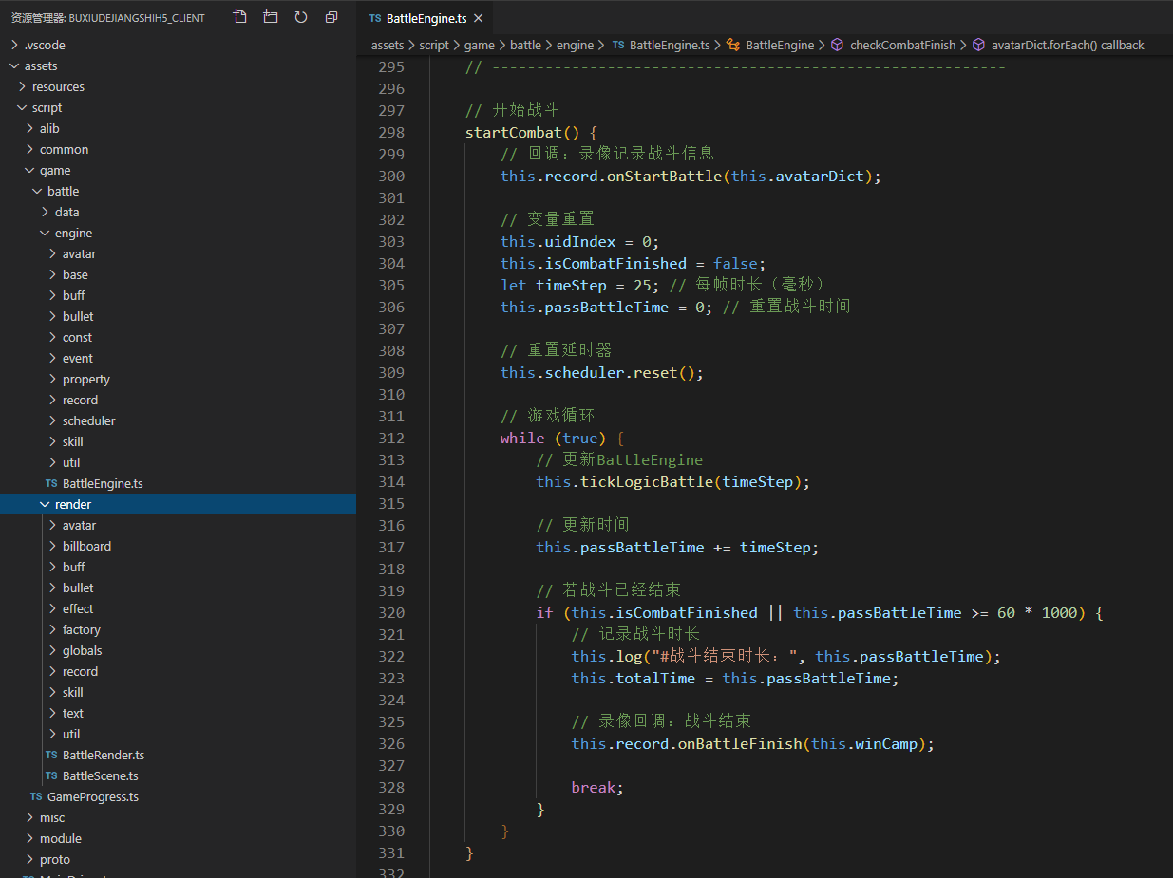
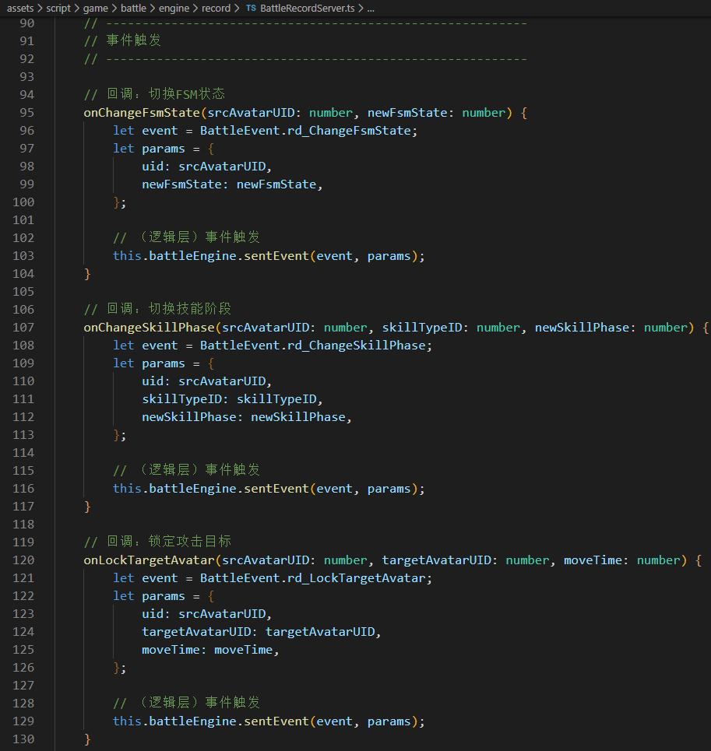
05
代码展示
《不休的僵尸》代码地址：https://git.yy.com/games/hhgame/h5-projects/buxiudejiangshih5
关键代码展示：战斗事件驱动

Slide 13
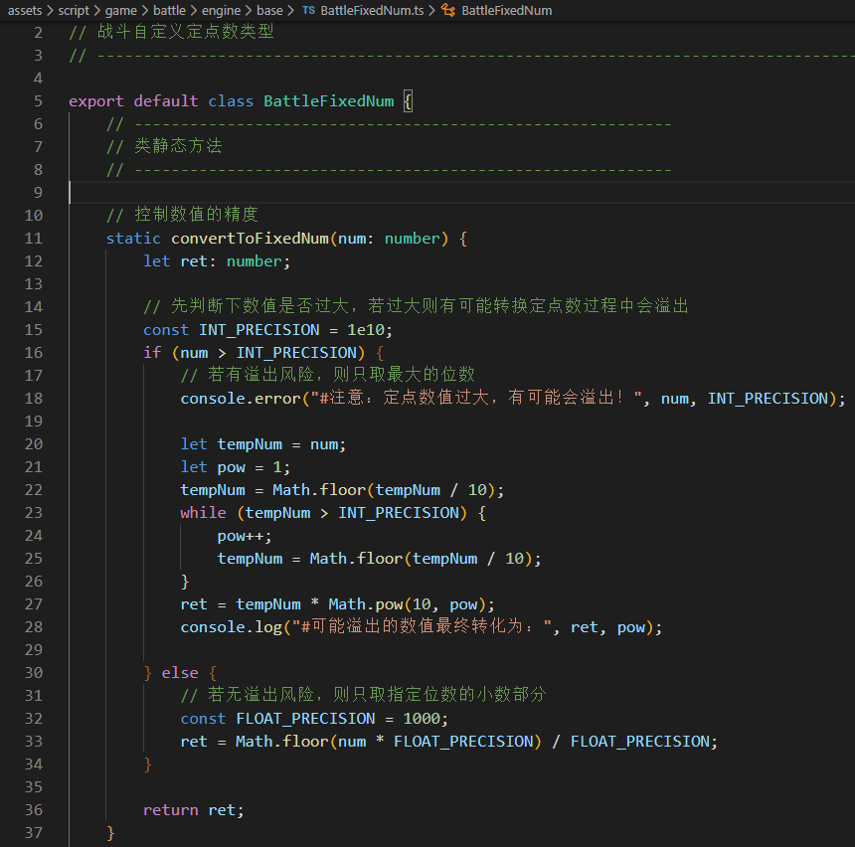
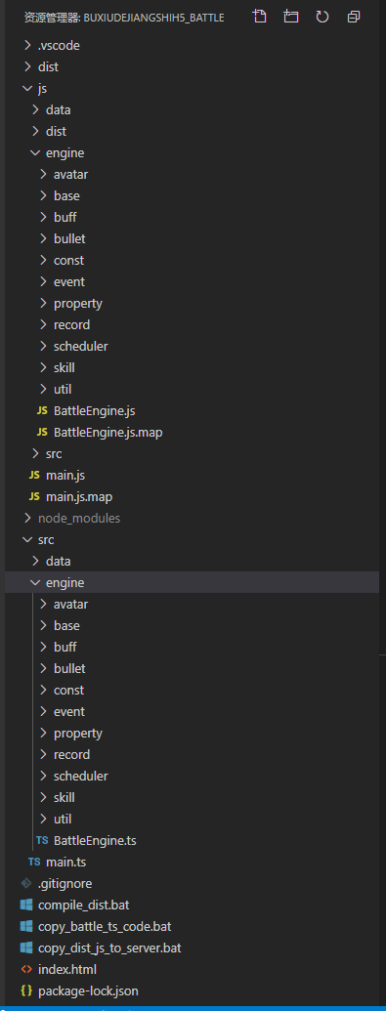
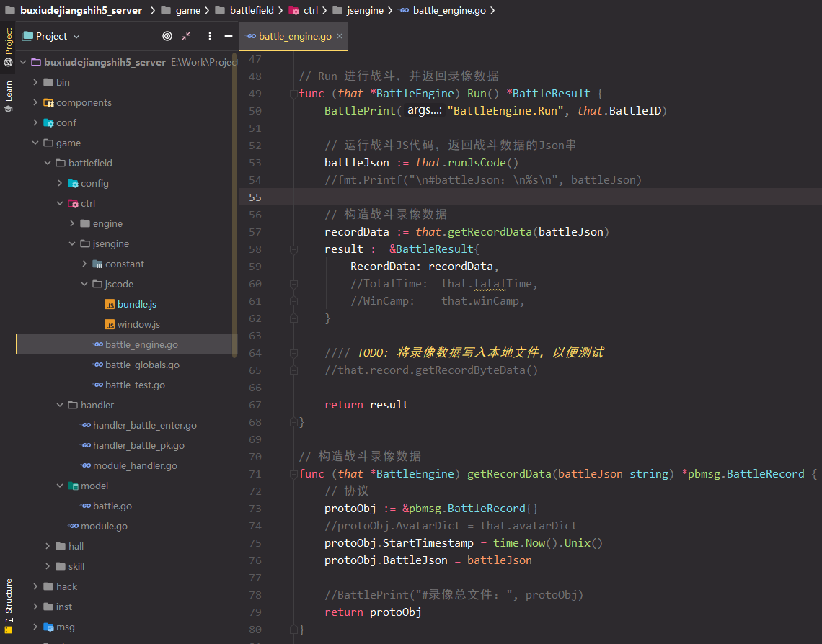
05
代码展示
《不休的僵尸》代码地址：https://git.yy.com/games/hhgame/h5-projects/buxiudejiangshih5
关键代码展示：本地战斗一致性、前后端战斗开发框架

Slide 14
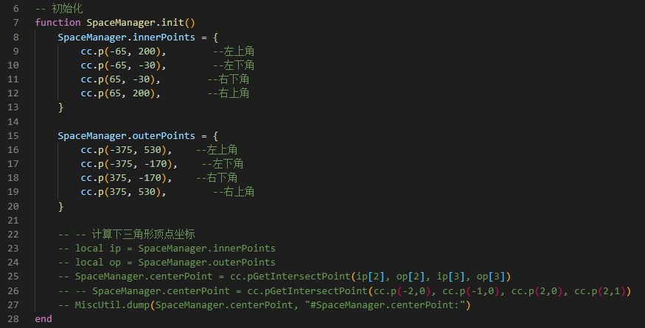
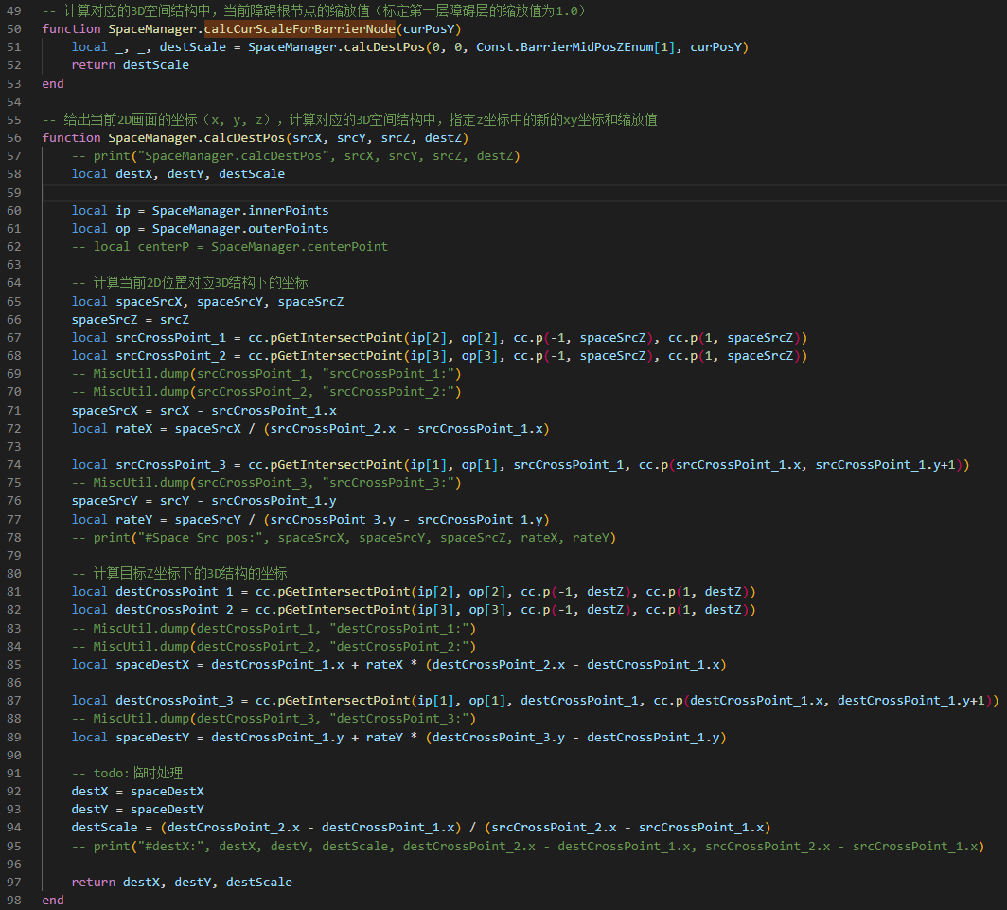
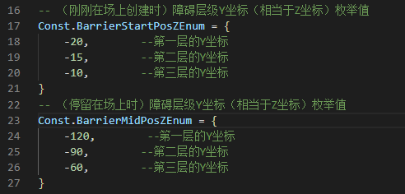
05
代码展示
《射击大师》代码地址：https://git.yy.com/games/hhgame/lua/shejidashi
关键代码展示：2D屏幕到3D空间的转换

Slide 15
THANK YOU！

